Slide 1
Coral Business School
Ваш путь к успеху

Slide 2
Практикум для студентов
Программа долгосрочного сотрудничества

Slide 3
Мы рады познакомить Вас с нашей компанией!
20%
80%

Slide 4
Туроператор Coral Travel работает с 1995 года и является лидером туризма на мировом рынке

Slide 5
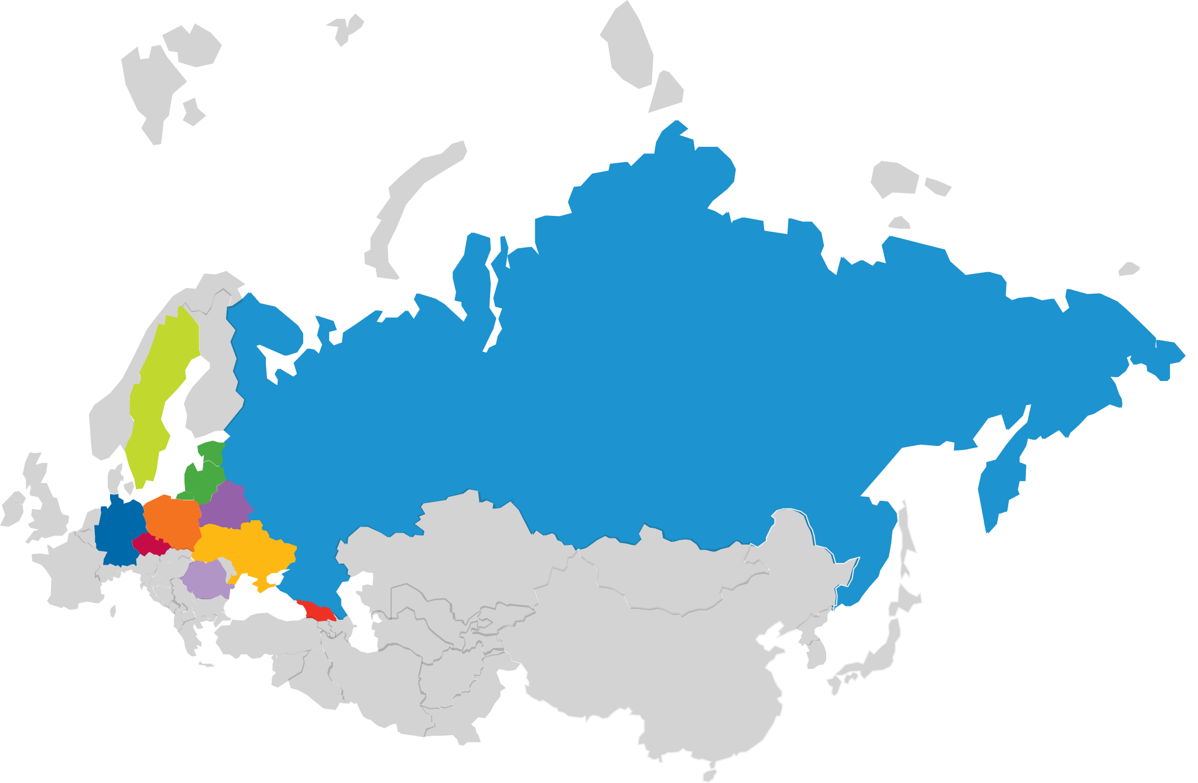
Страны, в которых мы представлены
Россия
Польша
Украина
Германия
Белоруссия
Румыния
Грузия
Чехия
Страны Прибалтики
Швейцария

Slide 6
В России
5 собственных офисов
Более 600 франчайзинговых офисов продаж в Москве и регионах
VIP-клиентов обслуживают более 40 элит-офисов
Проведение регулярных обучающих мероприятий и аттестаций на базе «Школы туризма»

Slide 7
Бренд Coral Travel – это марка надежности и качества.
С нами сотрудничают: более 14 тыс. агентств по всей России свыше 40 авиакомпаний более 5 тыс. отелей

Slide 8
Нам доверяют свой отдых более
100 000* туристов

Slide 9
Наши кадровые ресурсы
Мы заинтересованы в привлечении и развитии образованных и квалифицированных кадров, которые:
нацелены на личное и профессиональное развитие
стремятся к обеспечению корпоративного успеха и повышению производительности
имеют способности к командной работе
разделяют ценности группы

Slide 10
Coral Business School
C 2017 года обучает сотрудников Coral Travel

Slide 11
Мы постоянно обучаем своих сотрудников и стажеров
Курсы на учебном портале:
Стандарты компании
Продукт
Туристский словарь
Собственные отели
Специальные тренинги в соответствии с потребностями отделов
Целевые программы развития
Тестирование по стандартам работы, стандартам информационной безопасности
Информационно-рекламные туры для сотрудников
Тестирование по продукту (для отделов, работающих с продуктом)

Slide 12
программа подготовки кадров ПРАКТИКУМ ДЛЯ СТУДЕНТОВ
Цикл обучающих мероприятий и тренингов

Slide 13
Мы сотрудничаем с лучшими
учебными заведениями Москвы в рамках программы подготовки кадров

Slide 14
Преимущества сотрудничества
Применение бренда Coral Travel в ваших рекламных кампаниях – привлечения абитуриентов и др.

Slide 15
Преимущества сотрудничества
Преимущества сотрудничества
Бесплатные
мероприятия, тренинги и обучающие программы для студентов вашего учебного заведения

Slide 16
Преимущества сотрудничества
Информационная поддержка студентов в сфере туризма
Постоянный куратор и инфо-канал
Бесплатные вебинары по странам и отелям
Всегда актуальная информация!

Slide 17
Преимущества сотрудничества
Преимущества сотрудничества
Для лучших студентов:
бонусная программа обучения и экскурсия в офисе компании бесплатно
Практика в компании Coral Travel
Трудоустройство в компанию Coral Travel
Выездные обучающие программы в Турцию и профильное обучение по льготным ценам для студентов и преподавателей

Slide 18
программа подготовки кадров ПРАКТИКУМ ДЛЯ СТУДЕНТОВ
Цикл обучающих мероприятий и тренингов

Slide 19
РАСПИСАНИЕ И ФОРМАТ
По одному занятию в месяц Сентябрь – очно Октябрь – онлайн Ноябрь – очно Декабрь – онлайн Январь – онлайн Февраль – очно Март – очно Апрель – очно
Май – практика
Длительность: 3 – 3,5 часа с перерывом

Slide 20
Сентябрь Очно
Тренинг «Эффективное общение: как создать нужное впечатление и оказывать влияние на людей»
Результат студентов:
Освоили инструменты создания раппорта в общении
Развили навык эмпатии
Закрепили на практике приемы управления беседой
Обменялись обратной связью с участниками
Произвели оценку своих личностных качеств и отметили зоны роста

Slide 21
Октябрь Онлайн
Тренинг «Тайм-менеджмент, или искусство управлять своим временем»
Результат студентов:
Освоили техники тайм-менеджмента
Укрепили навык самоорганизации на практике
Узнали свой тип личности и фишки самомотивации
Освоили принципы ежедневного планирования

Slide 22
Ноябрь Очно
Тренинг «Публичные выступления и психология влияния»
Результат студентов:
На практике изучили основы публичных выступлений
Узнали основные ошибки оратора
Выступили с самопрезентацией
Разобрали нюансы невербального общения
Научились создавать структуру речи под цель
Освоили эффективный инструмент запоминания речи

Slide 23
Декабрь Онлайн
Тренинг «Как ставить цели и достигать их. Ловушки мышления на пути к цели»
Результат студентов:
Произвели анализ жизненных сфер
Освоили техники постановки и достижения целей на примере своих личных
Научились работать с основными страхами

Slide 24
Январь Онлайн
Тренинг «Типологии личности в общении и построении карьеры»
Результат студентов:
Разобрали типологии личности
Проанализировали структуру своей личности и повысили осознанность
Подобрали техники эффективного общения к разным типам личности
Закрепили теорию на практике

Slide 25
Февраль Очно
Тренинг «Публичные выступления 2.0. Управление аудиторией»
Результат студентов:
Научились уверенно отвечать на вопросы аудитории
Освоили техники общения с аудиторией
Умеют использовать в речи приемы управления вниманием

Slide 26
Март Очно
Тренинг «Эмоциональная грамотность: как управлять своим состоянием и решать конфликты»
Результат студентов:
Освоили техники саморегуляции эмоционального состояния
Укрепили навык сохранять свои личные границы и ресурс
Научились эффективно давать обратную связь друг другу
Потренировались разрешать конфликты и трудности в общении

Slide 27
Апрель Очно
Тренинг «Как достигать успеха: Эффективное сотрудничество в команде»
Результат студентов:
Разобрали роли в команде и нашли свои
Попрактиковались в переговорах и командной работе
Освоили нетворкинг
Проработали мышление win-win и закрепили на практике

Slide 28
Эксклюзивные программы для лучших студентов
ОЧНО офис на Бауманской
Тренинг «Как выигрывать везде и во всем: Мышление и харизма лидера» Результат студентов:
Освоили установки мышления на успех
Закрепили в ролевых играх проактивную позицию
Разобрали формулу харизмы и освоили компоненты на практике
Тренинг «Публичные выступления 3.0: Управление аудиторией»
Результат студентов:
Научились работать с каверзными вопросами
Успешно прошли практику «Вредные зрители»
Освоили навык управления аудиторией

Slide 29
Мы открыты к сотрудничеству! Предлагаем устроить очную встречу в удобное для Вас время на вашей территории Просим связаться с нами:
Марина Каневская Руководитель отдела обучения +7 (905) 730-64-61 (звонки, whatsapp)
Ольга Рыбакова Бизнес-тренер +7 (926) 411-39-62 (звонки, whatsapp)

Slide 30
г. Москва, БЦ «НОВЬ», ул. Нижняя Красносельская д. 40/12 к.10
+7 (495) 502 12 01
education@coral.school
coral.school

